Slide 1
İNSANIN ALLAH İLE İRTİBATI (DUA)

Slide 2
kazanımlar
İnsanın Allah ile irtibat yollarını fark eder.

Slide 3
Siz dua eder misiniz? Neden?

Slide 4
DUA
Çağırmak
Seslenmek
Dilemek
Yardım isteğinde bulunmak

Slide 5
DUA
İnsanın, Allah’ın (c.c.) yüceliği ve büyüklüğü karşısında kendi zayıflığını kavrayıp bütün varlığıyla ona yönelerek yalvarması, sığınması, şükretmesi, övmesi, istek ve dilekte bulunmasıdır.

Slide 6
İnsan dua ile yaratıcısı ile âdeta konuşmakta, karşı karşıya kaldığı sıkıntı ve zorluklar için ondan yardım dilemekte ve verdiği nimetler için ona teşekkür etmektedir.

Slide 7
(Resûlüm!) De ki: (Kulluk ve) yalvarmanız olmasa, Rabbim size ne diye değer versin? (Furkân, 77).
قُلْ مَا يَعْبَؤُ۬ا بِكُمْ رَبّ۪ي لَوْلَا دُعَٓاؤُ۬كُمْۚ ﴿٧٧﴾
Kullarım sana, beni sorduğunda (söyle onlara): Ben çok yakınım. Bana dua ettiği vakit dua edenin dileğine karşılık veririm. O halde (kullarım da) benim davetime uysunlar ve bana inansınlar ki doğru yolu bulalar. (Bakara,186).
وَاِذَا سَاَلَكَ عِبَاد۪ي عَنّ۪ي فَاِنّ۪ي قَر۪يبٌۜ اُج۪يبُ دَعْوَةَ الدَّاعِ اِذَا دَعَانِۙ فَلْيَسْتَج۪يبُوا ل۪ي وَلْيُؤْمِنُوا ب۪ي لَعَلَّهُمْ يَرْشُدُونَ ﴿١٨٦﴾

Slide 8
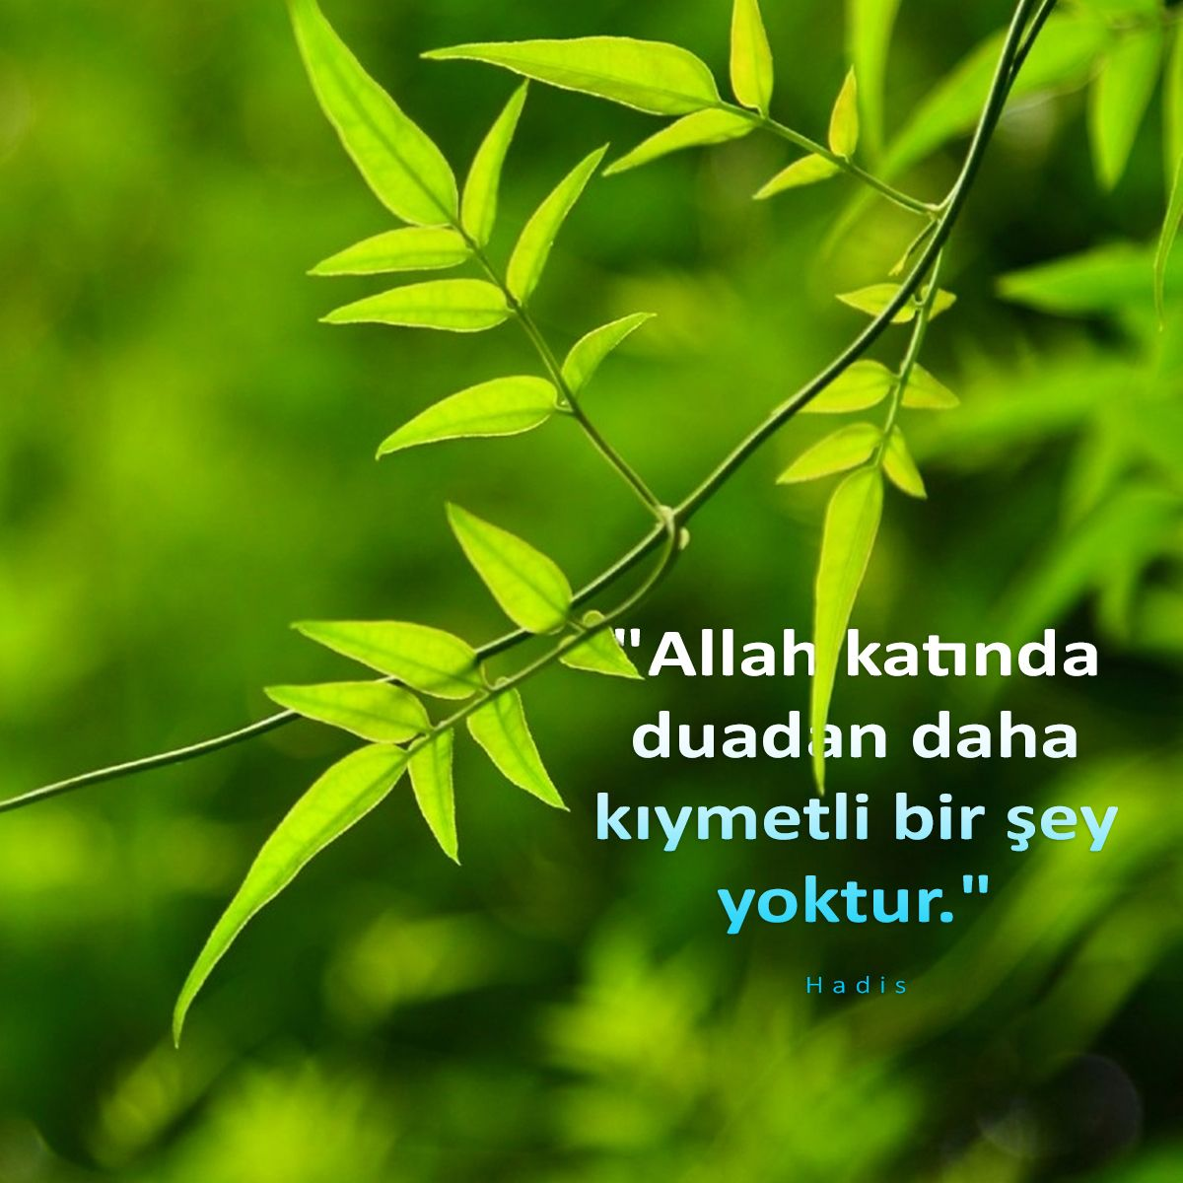

Slide 9
Dua Adabı

Slide 10
1. Dua yalnızca Allah’a yapılır.
El açıp yalvarmaya lâyık olan ancak O'dur. O'nun dışında el açıp dua ettikleri onların isteklerini hiçbir şeyle karşılamazlar. (Ra'd, 14).
لَهُ دَعْوَةُ الْحَقِّۜ وَالَّذ۪ينَ يَدْعُونَ مِنْ دُونِه۪ لَا يَسْتَج۪يبُونَ لَهُمْ بِشَيْءٍ ﴿١٤﴾

Slide 11
2. Dua gizli yapılır
Rabbinize yalvara yakara ve gizlice dua edin. Bilesiniz ki O, haddi aşanları sevmez. (A'râf, 55).
اُدْعُوا رَبَّكُمْ تَضَرُّعاً وَخُفْيَةًۜ اِنَّهُ لَا يُحِبُّ الْمُعْتَد۪ينَۚ ﴿٥٥﴾
3. Korku ve ümit arasında dua.
Islah edilmesinden sonra yeryüzünde bozgunculuk yapmayın. Allah'a korkarak ve (rahmetini) umarak dua edin. Muhakkak ki iyilik edenlere Allah'ın rahmeti çok yakındır. (A'râf, 56).
وَلَا تُفْسِدُوا فِي الْاَرْضِ بَعْدَ اِصْلَاحِهَا وَادْعُوهُ خَوْفاً وَطَمَعاًۜ اِنَّ رَحْمَتَ اللّٰهِ قَر۪يبٌ مِنَ الْمُحْسِن۪ينَ ﴿٥٦﴾

Slide 12
4. Bireysel olarak ve bağırmadan dua
Kendi kendine, yalvararak ve ürpererek, yüksek olmayan bir sesle sabah akşam Rabbini an. Gafillerden olma. (A'râf, 205).
وَاذْكُرْ رَبَّكَ ف۪ي نَفْسِكَ تَضَرُّعاً وَخ۪يفَةً وَدُونَ الْجَهْرِ مِنَ الْقَوْلِ بِالْغُدُوِّ وَالْاٰصَالِ وَلَا تَكُنْ مِنَ الْغَافِل۪ينَ ﴿٢٠٥﴾
5. Kabul edileceğine inanarak ve içten dua
Allah’a, kabul edileceğine gerçekten inanarak dua edin. Bilin ki Allah, ciddiyetten uzak ve umursamaz bir kalp ile yapılan duaları kabul etmez. (Hadis-i Şerif).

Slide 13
6. Sadece zor zamanlarda değil, rahatlığa kavuşulduğunda da dua edilmelidir. (Yunus, 12).
7. Başkaları için de dua..
«Ey Rabbimiz! (Amellerin) hesap olunacağı gün beni, ana-babamı ve müminleri bağışla!» (İbrâhîm, 41).
رَبَّـنَا اغْفِرْ ل۪ي وَلِوَالِدَيَّ وَلِلْمُؤْمِن۪ينَ يَوْمَ يَقُومُ الْحِسَابُ۟ ﴿٤١﴾
Peygamber Efendimiz (s.a.v.) Umre yapacak olan Hz. Ömer’den dua istiyor: «Kardeşim! Duana bizi de ortak et, bizi unutma.»

Slide 14
Kur’ân-ı Kerîm’den ve Hadîs-i Şerîflerden dua örnekleri
Rabbimiz! Biz iman ettik; öyle ise bizi affet; bize acı! Sen, merhametlilerin en iyisisin, demişlerdi. (Mü'minûn, 109)
Rabbim! dedi, yüreğime genişlik ver. (Tâhâ, 25).
Ey Rabbimiz! Bize dünyada da iyilik ver, ahirette de iyilik ver. Bizi cehennem azabından koru! derler. (Bakara, 201).
Allah’ım! Sıkıntıdan, üzüntüden, acizlikten, tembellikten, korkaklıktan, cimrilikten, kalp katılığından, gafletten, zilletten, meskenetten sana sığınırım. (Hadis-i Şerif)
Allah’ım! Beni, güzellikler işleyip müjdesine nail olanlardan, kötülük işlediklerinde de bağışlanma dileyenlerden eyle! (Hadis-i Şerif).

Slide 15
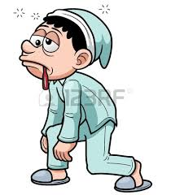
Birazcık dinlenelim…

Slide 16
https://www.youtube.com/watch?v=vS1PpKZP-vY

Slide 17
https://www.youtube.com/watch?v=HbQsn5lozEs

Slide 18
3. Kur’an Okumak

Slide 19
Kur’ân-ı Kerîm insanla Allah arasında nasıl bir iletişim kurar?

Slide 20
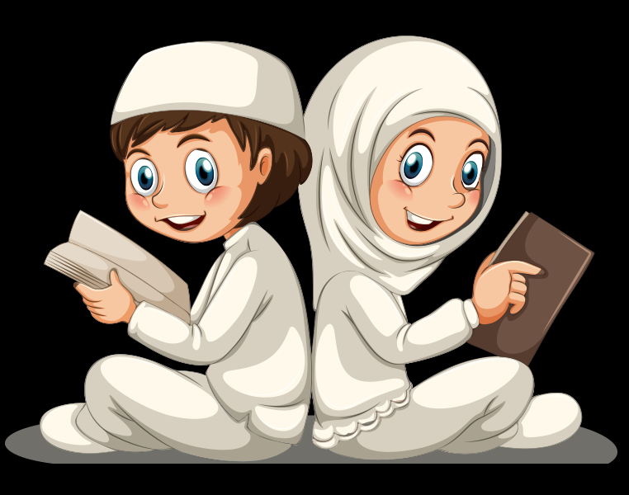
Kur’ân-ı Kerîm âdeta Allah tarafından gönderilmiş bir mektuptur.
Böylece onunla iletişim kurmuş, onun mesajına cevap vermiş olur.
İnanan bir kişi kendisine gönderilen bu mektubu okumak suretiyle yüce yaratıcısını tanır, ona nasıl yaklaşacağını, neleri yapıp yapmayacağını öğrenir.

Slide 21
Kur’ân-ı Kerîm okumaya dair bazı kavramlar
Kıraat: Kur’ân-ı tecvid kuralların göre okuma.
Tilavet: Kur’ân-ı tecvid kurallarına uygun okumakla birlikte anlamı üzerinde de düşünme.
Tertil: (İlk iki kavramı da kapsayan daha genel bir kavram) Kur’ân-ı Kerîm’i anlamını düşünerek ağır ağır, tane tane okumak.
وَرَتِّلِ الْقُرْاٰنَ تَرْت۪يلاًۜ ﴿٤﴾

Slide 22
Bu (Kur'an), bütün insanlığa bir açıklamadır; takvâ sahipleri için de bir hidayet ve bir öğüttür.
(Âl-i İmrân, 138)
هٰذَا بَيَانٌ لِلنَّاسِ وَهُدًى وَمَوْعِظَةٌ لِلْمُتَّق۪ينَ ﴿١٣٨﴾

Slide 23
Kur’ân okumaya teşvik:
Bana Müslümanlardan olmam ve Kur’ân okumam emredildi. (Neml, 91-92).
وَاُمِرْتُ اَنْ اَكُونَ مِنَ الْمُسْلِم۪ينَۙ ﴿٩١﴾وَاَنْ اَتْلُوَا الْقُرْاٰنَۚ ﴿٩٢﴾
(Resûlüm!) Sana bu mübarek Kitab'ı, âyetlerini düşünsünler ve aklı olanlar öğüt alsınlar diye indirdik. (Sa’d, 29).
كِتَابٌ اَنْزَلْنَاهُ اِلَيْكَ مُبَارَكٌ لِيَدَّبَّرُٓوا اٰيَاتِه۪ وَلِيَتَذَكَّرَ اُو۬لُوا الْاَلْبَابِ ﴿٢٩﴾

Slide 25
Biriniz Rabbiyle konuşmak istiyorsa Kur'an okusun.
(Hadis-i Şerif)

Slide 26
Ey Rabbimiz bizleri Kur’ân-ı hakkıyla okuyanlardan eyle…
Emirlerine uyanlardan, nehiylerinden sakınanlardan eyle…

Slide 27
08.08.2019
Tekirdağ/Çerkezköy

